Slide 1
Android开发实战经典
第9章：Android组件通信
—— 桌面显示：AppWidget
北京魔乐科技软件学院
李兴华

Slide 2
本章目标
了解AppWidget的主要作用；
使用AppWidget进行程序的开发；
使用AppWidget进行广播处理。

Slide 3
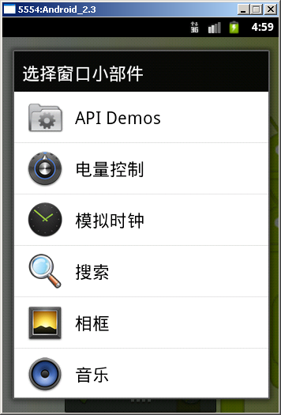
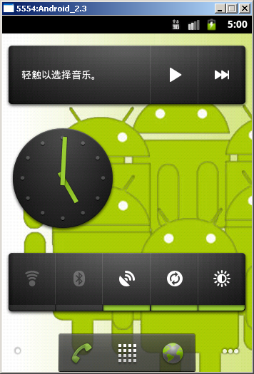
AppWidget的基本概念
在使用Android手机的时候，用户经常会将一些常使用到的软件拖放到桌面上以方便用户操作

Slide 4
android.appwidget包中定义的类
No. | 类名称 | 描述
1 | AppWidgetProvider | 定义了AppWidget的基本操作，需要通过子类进行设置
2 | AppWidgetProviderInfo | AppWidget组件的元数据提供者，例如：组件的大小、更新时间等
3 | AppWidgetHostView | 创建AppWidget的View显示，此为真正的View，与之对应的还有一个RemoteView
4 | AppWidgetHost | 监听AppWidget的服务以及创建AppWIdgetHostView
5 | AppWidgetManager | 用于更新相应的AppWidget

Slide 5
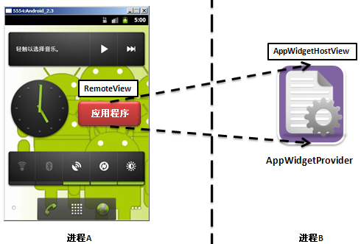
RemoteViews和AppWidgetHost的关系

Slide 6
RemoteView类的常用方法
No. | 方法 | 类型 | 描述
1 | public RemoteViews(String packageName, int layoutId) | 构造 | 创建新的RemoteViews组件，并指定所需要的布局管理器文件
2 | public void addView(int viewId, RemoteViews nestedView) | 普通 | 为RemoteViews增加一个组件
3 | public void setXxx(int viewId, String methodName, Xxx value) | 普通 | 设置指定的内容，例如：setBoolean()、setImageViewResource()、setTextViewText()等
4 | public void setOnClickPendingIntent(int viewId, PendingIntent pendingIntent) | 普通 | 设置单击事件触发之后要操作的PendingIntent对象
5 | public void setProgressBar(int viewId, int max, int progress, boolean indeterminate) | 普通 | 设置要操作的ProgressBar组件

Slide 7
AppWidgetProvider类提供的方法
No. | 方法 | 类型 | 描述
1 | public void onDeleted(Context context, int[] appWidgetIds) | 普通 | 删除AppWidget时触发
2 | public void onDisabled(Context context) | 普通 | 当最有一个AppWidget删除时被触发
3 | public void onEnabled(Context context) | 普通 | 当第一个AppWidget启动时触发
4 | public void onReceive(Context context, Intent intent) | 普通 | 接收广播事件
5 | public void onUpdate(Context context, AppWidgetManager appWidgetManager, int[] appWidgetIds) | 普通 | 当指定的更新时间到达或者用户添加AppWidget时触发

Slide 8
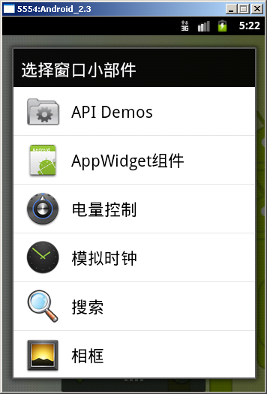
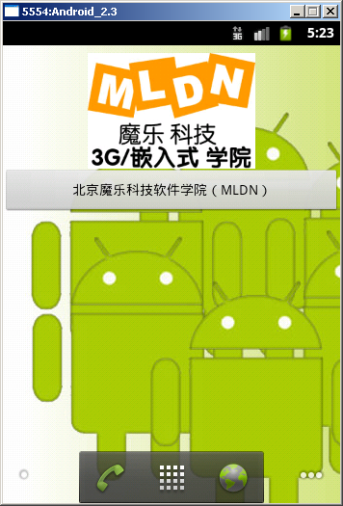
范例：添加自己的AppWidget

Slide 9
范例：定义AppWidgetProvider程序 —— MyAppWidget.java
package org.lxh.demo; import android.appwidget.AppWidgetManager; import android.appwidget.AppWidgetProvider; import android.content.Context; import android.content.Intent; public class MyAppWidget extends AppWidgetProvider { // 继承AppWidgetProvider @Override public void onDeleted(Context context, int[] appWidgetIds) { // 删除时触发 System.out.println("*** MyAppWidget onDeleted()"); super.onDeleted(context, appWidgetIds); } @Override public void onDisabled(Context context) { // 删除时触发 System.out.println("*** MyAppWidget onDisabled()"); super.onDisabled(context); } @Override public void onEnabled(Context context) { // 启动时触发 System.out.println("*** MyAppWidget onEnabled()"); super.onEnabled(context); } @Override public void onReceive(Context context, Intent intent) { // 处理广播 System.out.println("*** MyAppWidget onReceive()"); super.onReceive(context, intent); } @Override public void onUpdate(Context context, AppWidgetManager appWidgetManager, int[] appWidgetIds) { // 更新时触发 System.out.println("*** MyAppWidget onUpdate()"); super.onUpdate(context, appWidgetManager, appWidgetIds); } }

Slide 10
范例：定义桌面显示的AppWidget配置文件 —— res/xml/mldn_appwidget.xml
<?xml version="1.0" encoding="utf-8"?> <appwidget-provider → 定义桌面显示配置 xmlns:android="http://schemas.android.com/apk/res/android" android:minHeight="80px" → 桌面显示高度 android:minWidth="300px" → 桌面显示宽度 android:updatePeriodMillis="6000" → 更新的时间，6秒一更新 android:initialLayout="@layout/mldn_appwidget"> → 组件所需要的配置文件 </appwidget-provider>

Slide 11
范例：定义AppWidget的布局管理器文件 —— res/layout/mldn_appwidget.xml
<?xml version="1.0" encoding="utf-8"?> <LinearLayout → 定义线型布局管理器 xmlns:android="http://schemas.android.com/apk/res/android" android:orientation="vertical" → 所有组件垂直摆放 android:layout_width="fill_parent" → 布局管理器宽度为屏幕宽度 android:layout_height="fill_parent"> → 布局管理器高度为屏幕高度 <ImageView → 定义图片显示组件 android:src="@drawable/mldn_3g" → 显示的图片ID android:layout_width="fill_parent" → 组件宽度为屏幕宽度 android:layout_height="wrap_content" /> → 组件高度为图片高度 <Button → 定义按钮组件 android:layout_width="fill_parent" → 组件宽度为屏幕宽度 android:layout_height="wrap_content" → 组件高度为文字高度 android:text="北京魔乐科技软件学院（MLDN）" → 默认显示文字 android:layout_gravity="center_horizontal" /> → 水平居中排列 </LinearLayout>

Slide 12
范例：修改AndroidManifest.xml文件增加注册的AppWidget组件
<receiver android:name=".MyAppWidget"> → 定义广播处理程序 <intent-filter> → AppWidget更新时触发 <action android:name="android.appwidget.action.APPWIDGET_UPDATE" /> </intent-filter> <meta-data → 定义AppWidget的元数据 android:name="android.appwidget.provider" → AppWidget提供者 android:resource="@xml/mldn_appwidget" />→程序要使用到的配置信息 </receiver>

Slide 13
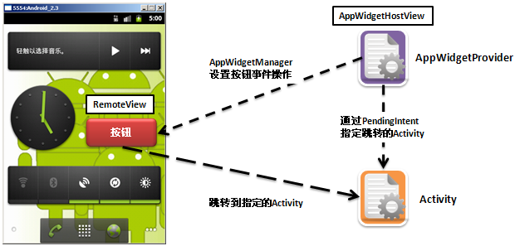
使用AppWidget跳转到Activity进行操作
由于现在桌面上的AppWidget属于远程视图，所以是不能像之前那样直接通过控件绑定事件操作，那么要想绑定事件处理程序可以使用RemoteViews类完成，而如果一个AppWidget操作触发后要跳转的Intent则要由PendingIntent指定。
AppWidgetManager的主要功能是用于更新桌面的AppWidget，实际上当用户在AppWidgetProvider程序之中为桌面的AppWidget绑定事件之后是需要对桌面的AppWidget组件进行更新的

Slide 14
AppWidgetManager类的常用方法
No. | 方法 | 类型 | 描述
1 | public void updateAppWidget(int appWidgetId, RemoteViews views) | 普通 | 更新指定的AppWidget组件
2 | public void updateAppWidget(ComponentName provider, RemoteViews views) | 普通 | 更新指定的AppWidget组件
3 | public void updateAppWidget(int[] appWidgetIds, RemoteViews views) | 普通 | 更新指定的AppWidget组件
4 | public static AppWidgetManager getInstance(Context context) | 普通 | 取得一个AppWidgetManager的实例

Slide 15
范例：定义AppWidget的布局管理器文件 —— res/layout/mldn_appwidget.xml
<?xml version="1.0" encoding="utf-8"?> <LinearLayout → 定义线型布局管理器 xmlns:android="http://schemas.android.com/apk/res/android" android:orientation="vertical" → 所有组件垂直摆放 android:layout_width="fill_parent" → 布局管理器宽度为屏幕宽度 android:layout_height="fill_parent"> → 布局管理器高度为屏幕高度 <ImageView → 定义图片显示组件 android:id="@+id/img" → 组件ID，程序中使用 android:src="@drawable/mldn_3g" → 显示的图片ID android:layout_width="fill_parent" → 组件宽度为屏幕宽度 android:layout_height="wrap_content" /> → 组件高度为图片高度 <Button → 定义按钮组件 android:id="@+id/but" → 组件ID，程序中使用 android:layout_width="fill_parent" → 组件宽度为屏幕宽度 android:layout_height="wrap_content" → 组件高度为文字高度 android:text="北京魔乐科技软件学院（MLDN）" → 默认显示文字 android:layout_gravity="center_horizontal" /> → 水平居中排列 </LinearLayout>

Slide 16
范例：定义AppWidgetProvider程序 —— MyAppWidget.java
package org.lxh.demo; import android.app.PendingIntent; import android.appwidget.AppWidgetManager; import android.appwidget.AppWidgetProvider; import android.content.Context; import android.content.Intent; import android.widget.RemoteViews; public class MyAppWidget extends AppWidgetProvider { // 继承AppWidgetProvider @Override public void onUpdate(Context context, AppWidgetManager appWidgetManager, int[] appWidgetIds) { // 更新时触发 for (int x = 0; x < appWidgetIds.length; x++) { // 更新所有显示的AppWidget Intent intent = new Intent(context, MyAppWidgetDemo.class); // 设置Activity PendingIntent pendingIntent = PendingIntent.getActivity(context, 0, intent, PendingIntent.FLAG_UPDATE_CURRENT); // 设置准备执行的Intent RemoteViews remote = new RemoteViews(context.getPackageName(), R.layout.mldn_appwidget); // 定义要操作的RemoteViews remote.setOnClickPendingIntent(R.id.but, pendingIntent); // 设置按钮的单击事件 appWidgetManager.updateAppWidget(appWidgetIds[x], remote); // 更新远程视图 } } }

Slide 17
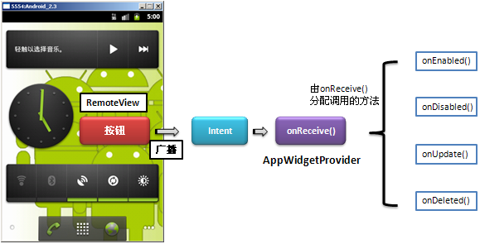
范例：使用AppWidget进行广播
在AppWidgetProvider类中有一个onReceive()方法，此方法表示的是对广播操作进行处理，当AppWidgetProvider设置完事件处理之后也可以使用PendingIntent类对广播操作进行封装。
onReceive()执行流程：

Slide 18
范例：定义AppWidgetProvider类 —— MyAppWidget.java
public class MyAppWidget extends AppWidgetProvider { // 继承AppWidgetProvider @Override public void onReceive(Context context, Intent intent) { if ("org.lxh.action.MYAPPWIDGET_UPDATE".equals(intent.getAction())) { // 判断是否是指定的Action RemoteViews remote = new RemoteViews(context.getPackageName(), R.layout.mldn_appwidget); // 定义RemoteViews remote.setImageViewResource(R.id.img, R.drawable.mldn_man); // 设置图片 remote.setTextViewText(R.id.but, "www.MLDNJAVA.cn"); // 更新组件文字 AppWidgetManager appWidgetManager = AppWidgetManager.getInstance(context);// 取得AppWidgetManager ComponentName componentName = new ComponentName(context,MyAppWidget.class);// 定义使用组件 appWidgetManager.updateAppWidget(componentName, remote);// 更新组件 } else { super.onReceive(context, intent) ;// 父类onReceive() } } @Override public void onUpdate(Context context, AppWidgetManager appWidgetManager,int[] appWidgetIds) { // 更新时触发 Intent intent = new Intent(); // 设置操作要执行的Intent intent.setAction("org.lxh.action.MYAPPWIDGET_UPDATE"); PendingIntent pendingIntent = PendingIntent.getBroadcast(context, 0,intent, PendingIntent.FLAG_UPDATE_CURRENT); // 设置准备执行的Intent RemoteViews remote = new RemoteViews(context.getPackageName(),R.layout.mldn_appwidget); // 定义要操作的RemoteViews remote.setOnClickPendingIntent(R.id.but, pendingIntent); // 设置按钮的单击事件 appWidgetManager.updateAppWidget(appWidgetIds, remote); // 更新远程视图 } }

Slide 19
范例：修改AndroidMainifest.xml文件，增加“<intent-filter>”
<receiver android:name=".MyAppWidget"> → 定义广播接收 <intent-filter> → 定义Intent过滤 <action android:name="android.appwidget.action.APPWIDGET_UPDATE" /> </intent-filter> <intent-filter> → 定义Intent过滤，此名称为用户自己定义 <action android:name="org.lxh.action.MYAPPWIDGET_UPDATE" /> </intent-filter> <meta-data android:name="android.appwidget.provider" android:resource="@xml/mldn_appwidget" /> </receiver>

Slide 20
小结
AppWidget可以实现在手机桌面显示程序的效果；
使用AppWidget可以与Service以及Activity进行互操作；

Slide 21





下一章内容
多媒体技术

